Slide 1
Universidade Federal do Piauí
Campus Amílcar Ferreira Sobral
O ensino de Historia na Educação de Jovens e adultos

Slide 2
Proposta curricular para a Educação de jovens e Adultos –EJA
Trata-se de um subsídio para a formulação de currículos e planos de ensino, que devem ser desenvolvidos pelos educadores de acordo com as necessidades e objetivos específicos de seus programas. Esta proposta se refere à alfabetização e pós-alfabetização de jovens e adultos, cujo conteúdo corresponde às quatro primeiras séries do 1º grau. (BRASIL,2001)

Slide 3
Fontes de conhecimento
As fontes potenciais de conhecimento são várias: estudos do meio, textos didáticos e literários, mapas, gráficos, tabelas, estatísticas, desenhos, fotografias, pinturas, filmes, vídeos, depoimentos, entrevistas; tantas quanto a criatividade e o senso de oportunidade do professor propiciar.
Para informações mais atuais ou de âmbito mais local, será preciso que o educador e os educandos organizem-se para realizar um trabalho de pesquisa de fontes: recuperar a história local através do depoimento de moradores antigos, buscar materiais em órgãos públicos ou particulares, consultar especialistas na área, organizar um arquivo de matérias jornalísticas.(BRASIL,2001)

Slide 4
Síntese dos objetivos da área de Estudos da Sociedade e da Natureza
Que os educandos sejam capazes de:
• Problematizar fatos observados cotidianamente, interessando-se pela busca de explicações e pela ampliação de sua visão de mundo.
• Reconhecer e valorizar seu próprio saber sobre o meio natural e social, interessando-se por enriquecê-lo e compartilhá-lo.
• Conhecer aspectos básicos da organização política do Brasil, os direitos e deveres do cidadão, identificando formas de consolidar e aprofundar a democracia no país.
• Interessar-se pelo debate de ideias e pela fundamentação de seus argumentos.
• Buscar informações em diferentes fontes, processá-las e analisá-las criticamente.
• Interessar-se pelas ciências e pelas artes como formas de conhecimento, interpretação e expressão dos homens sobre si mesmos e sobre o mundo que os cerca.
• Inserir-se ativamente em seu meio social e natural, usufruindo racional e solidariamente de seus recursos

Slide 5
• Valorizar a vida e a sua qualidade como bens pessoais e coletivos, desenvolver atitudes responsáveis com relação à saúde, à sexualidade e à educação das gerações mais novas.
• Reconhecer o caráter dinâmico da cultura, valorizar o patrimônio cultural de diferentes grupos sociais, reconhecer e respeitar a diversidade étnica e cultural da sociedade brasileira.
• Observar modelos de representação e orientação no espaço e no tempo, familiarizando-se com a linguagem cartográfica.
• Compreender as relações que os homens estabelecem com os demais elementos da natureza e desenvolver atitudes positivas com relação à preservação do meio ambiente, analisando aspectos da Geografia do Brasil.
• Compreender as relações que os homens estabelecem entre si no âmbito da atividade produtiva e o valor da tecnologia como meio de satisfazer necessidades humanas, analisando aspectos da História do Brasil.

Slide 6
Conteúdos
Tópicos de conteúdo e objetivos didáticos
O educando e o lugar de vivência
Tópicos de conteúdo : A identidade
Objetivos didáticos • Recuperar a história pessoal por meio de relatos orais, escritos, desenhos do educando ou dramatizações, valorizando positivamente sua experiência de vida.
Reconhecer a si próprio e seus pares enquanto portadores e produtores de cultura, dotados de capacidade de ampliar seu universo de conhecimentos, valores e meios de expressão.
• Estabelecer uma relação empática e solidária com os colegas, respeitando as diferenças socioculturais, de gênero, geração e etnia presentes no grupo.
• Ordenar cronologicamente fatos significativos da vida pessoal, empregando unidades de medida do tempo (anos, décadas, meses) e estabelecendo periodizações pertinentes (infância, adolescência etc.).
• Localizar nos mapas políticos do Brasil e do estado os municípios de origem e de moradia atual.
• Conhecer os vários documentos de identificação pessoal e suas utilidades (certidão de nascimento, RG, título de eleitor etc.).

Slide 7
O CENTRO EDUCATIVO
• Reconhecer o valor pessoal e social da educação e os principais direitos constitucionais a ela relacionados.
• Conhecer o calendário escolar, situando cronologicamente eventos e períodos significativos (dias letivos, férias, festividades etc.).
• Conhecer as dependências e equipamentos do centro educativo, observando seus aspectos físicos e sociais e colaborando para sua manutenção ou melhoria.
• Conhecer, analisar e respeitar as normas de funcionamento do centro educativo, formulando propostas para seu aperfeiçoamento.
• Participar dos órgãos de gestão democrática do centro educativo, conhecendo os direitos e deveres de seus vários integrantes.

Slide 8
ESPAÇO DE VIVÊNCIA
• Observar, descrever e desenhar croquis de espaços geográficos conhecidos (lugar de origem, de moradia e trabalho, entorno da escola etc.) empregando símbolos e legendas.
• Observar e descrever formas de ocupação social do espaço, analisando seu aproveitamento ou degradação.
• Interpretar e desenhar plantas simples empregando proporções, símbolos convencionais e legendas.
• Identificar os principais órgãos de administração e serviços (públicos, privados e comunitários) da região, conhecer suas funções, analisando sua qualidade e formulando sugestões para sua melhoria.
• Relacionar as condições de saneamento básico da região e de seus serviços de saúde com a incidência e tratamento de doenças.
• • Observar mudanças ocorridas na região, recuperando seu passado por meio de relatos orais de moradores antigos ou fontes documentais (fotos, jornais, livros etc.).

Slide 9
Identificar formas de participação individual e coletiva na comunidade, desenvolvendo atitudes favoráveis à melhoria de suas condições sócioambientais (saneamento básico, coleta seletiva e reciclagem de lixo, mutirões de moradia, movimentos por melhoria dos serviços, campanhas de solidariedade etc.).
• Identificar os principais órgãos de participação civil da região (associações de bairro, sindicatos, partidos políticos, grupos religiosos etc.), distinguindo as respectivas esferas de atuação.
• Identificar, descrever e recuperar as origens das principais festividades e outras tradições culturais da região.

Slide 10
Cultura e diversidade cultural
Tipo de conteúdo: Cultura
• Exprimir, por meio de exemplos, o conceito de cultura como algo dinâmico e plural.
• Observar mudanças ocorridas em aspectos da cultura no passado e no presente (concepções científicas, tecnologias, formas de trabalho, hábitos alimentares, padrões de moralidade, expressões artísticas etc.).
• Reconhecer o caráter multiétnico e a diversidade cultural da sociedade brasileira, adotando perante tal pluralidade atitudes isentas de preconceitos. Brasileira
• Reconhecer os povos indígenas como primeiros habitantes do Brasil e seus direitos à preservação da identidade cultural e ao território.
• Reconhecer, através de exemplos, a diversidade cultural e lingüística dos povos indígenas do Brasil, valorizando-a enquanto elemento constitutivo do patrimônio cultural da sociedade brasileira.
• Analisar exemplos de conflitos culturais, pela posse da terra e problemas de saúde decorrentes de contatos entre os povos indígenas brasileiros e a sociedade não indígena.

Slide 11
Localizar, no planisfério (mapa-múndi) político, a África e as regiões de origem dos principais grupos étnicos africanos trazidos ao Brasil durante a vigência da escravidão.
Conhecer traços culturais dos principais grupos étnicos africanos presentes no Brasil, valorizando-os enquanto elementos constitutivos do patrimônio cultural da sociedade brasileira.
Localizar, no planisfério (mapa-múndi) político, os continentes e os países de origem de alguns grupos de imigrantes que se deslocaram para o Brasil ao longo de sua história.
Conhecer traços culturais de algumas nacionalidades que imigraram para o Brasil, valorizando-os enquanto elementos constitutivos do patrimônio cultural da sociedade brasileira.
Conhecer a legislação que proíbe e pune a prática de racismo na sociedade brasileira. • Identificar traços culturais característicos de diferentes regiões do Brasil.
Relacionar influências culturais aos movimentos migratórios na História do Brasil.

Slide 12
Expressões artísticas
Conhecer diferentes manifestações artísticas (música, dança, teatro, pintura, escultura, arquitetura etc.) e seu valor para o desenvolvimento da cultura e da identidade dos povos.
Conhecer e valorizar manifestações artísticas da cultura popular brasileira.
Apreciar obras de artistas brasileiros reconhecidos.
Reconhecer a importância de preservação do patrimônio cultural e artístico dos povos

Slide 13
Meios de comunicação de massa
Analisar criticamente o papel dos meios de comunicação de massa na dinâmica cultural brasileira, reconhecendo sua responsabilidade de social.

Slide 14
Base Nacional Comum Curricular
A Base Nacional Comum Curricular (BNCC) é um documento de caráter normativo que define o conjunto orgânico e progressivo de aprendizagens essenciais que todos os alunos devem desenvolver ao longo das etapas e modalidades da Educação Básica.
Conforme definido na Lei de Diretrizes e Bases da Educação Nacional (LDB, Lei nº 9.394/1996), a Base deve nortear os currículos dos sistemas e redes de ensino das Unidades Federativas, como também as propostas pedagógicas de todas as escolas públicas e privadas de Educação Infantil, Ensino Fundamental e Ensino Médio, em todo o Brasil.
A Base estabelece conhecimentos, competências e habilidades que se espera que todos os estudantes desenvolvam ao longo da escolaridade básica. Orientada pelos princípios éticos, políticos e estéticos traçados pelas Diretrizes Curriculares Nacionais da Educação Básica, a Base soma-se aos propósitos que direcionam a educação brasileira para a formação humana integral e para a construção de uma sociedade justa, democrática e inclusiva.

Slide 15
Historia nas series inicias
O objetivo do ensino de História no Ensino Fundamental é estimular a autonomia de pensamento e a capacidade de reconhecer que os indivíduos agem de acordo com a época e o lugar nos quais vivem, de forma a preservar ou transformar seus hábitos e condutas. (BRASIL,2018,p.398)

Slide 16
Para se pensar o ensino de História, é fundamental considerar a utilização de diferentes fontes e tipos de documentos (escritos, iconográficos, materiais, imateriais) capazes de facilitar a compreensão da relação tempo e espaço e das relações sociais que os geraram. Os registros e vestígios das mais diversas naturezas (mobiliário, instrumentos de trabalho, música etc.) deixados pelos indivíduos carregam em si mesmos a experiência humana, as formas específicas de produção, consumo e circulação, tanto de objetos quanto de saberes. Nessa dimensão, o objeto histórico transforma-se em exercício, em laboratório da memória voltado para a produção de um saber próprio da história.(BRASIL,2018,p.396)

Slide 17
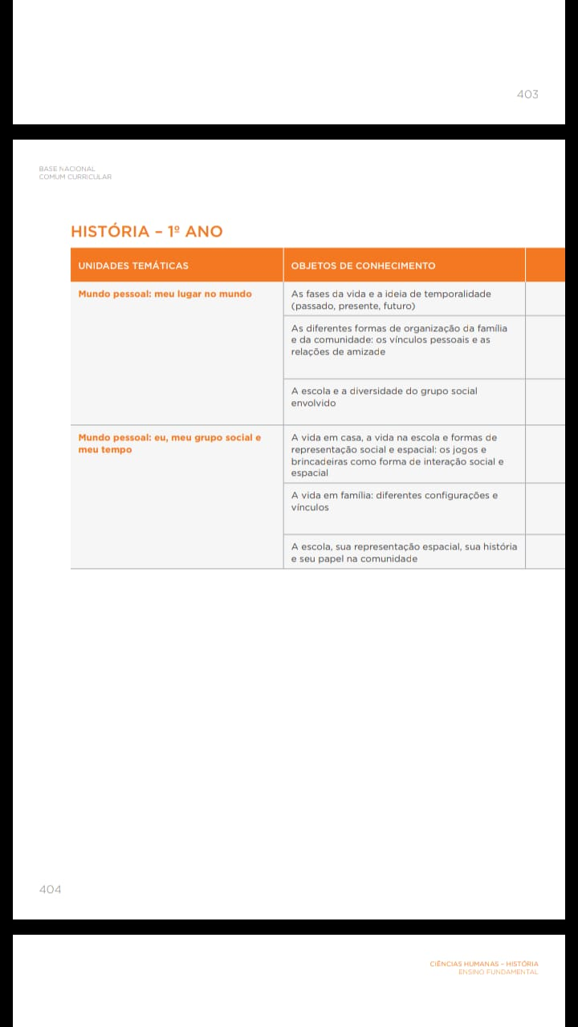

Slide 18
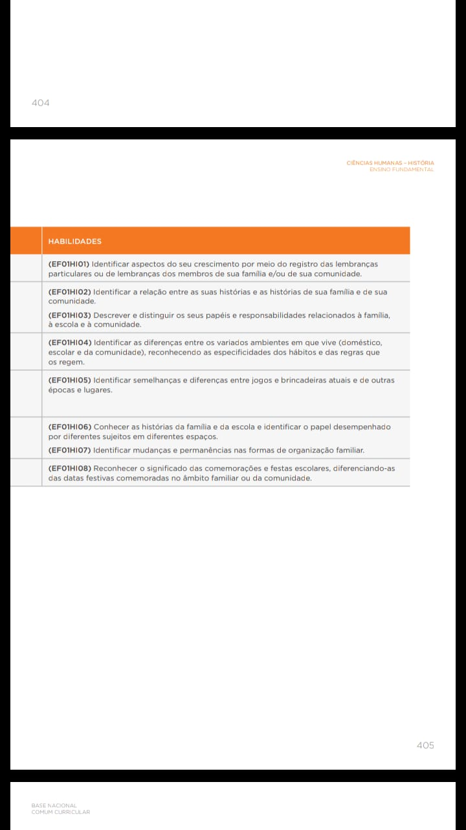

Slide 19
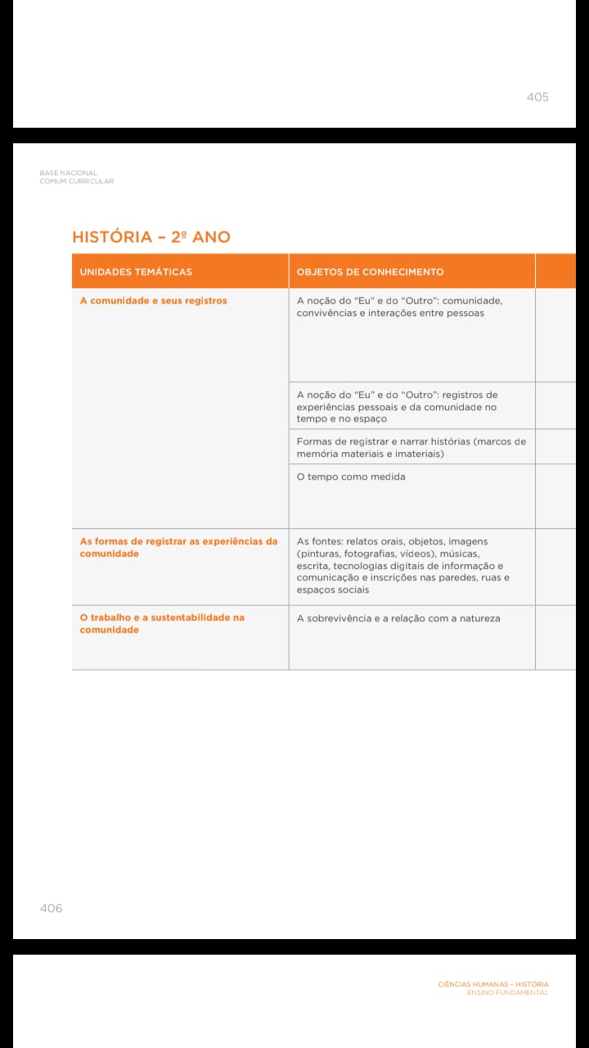

Slide 20
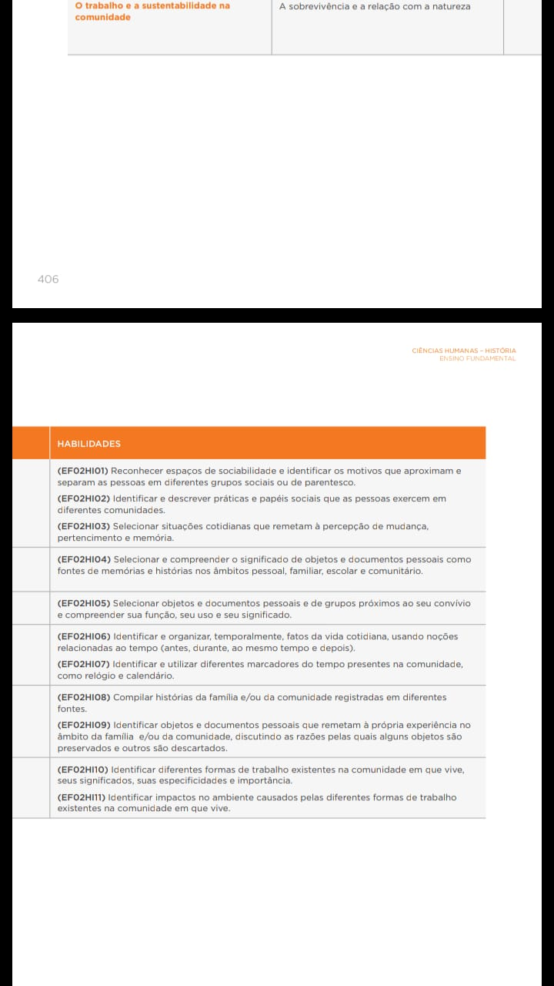

Slide 21
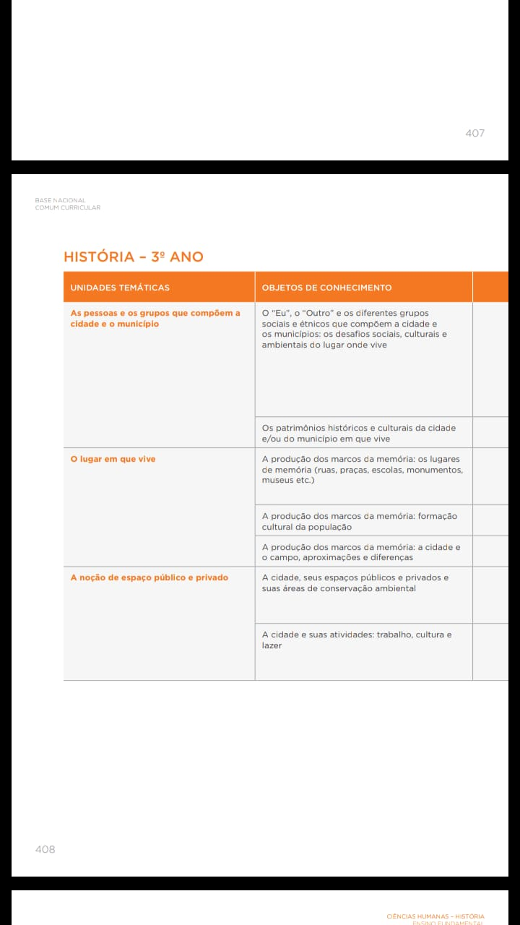

Slide 22
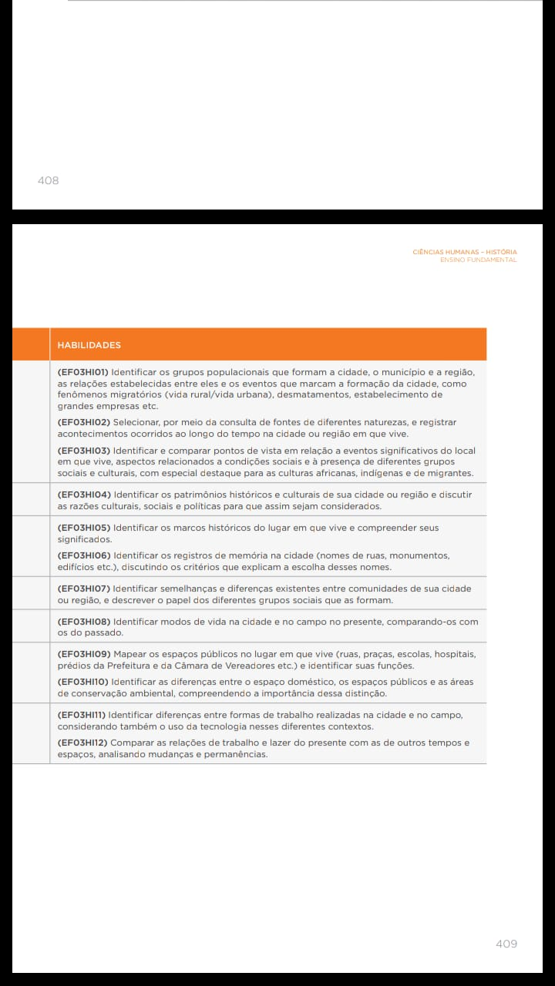

Slide 23
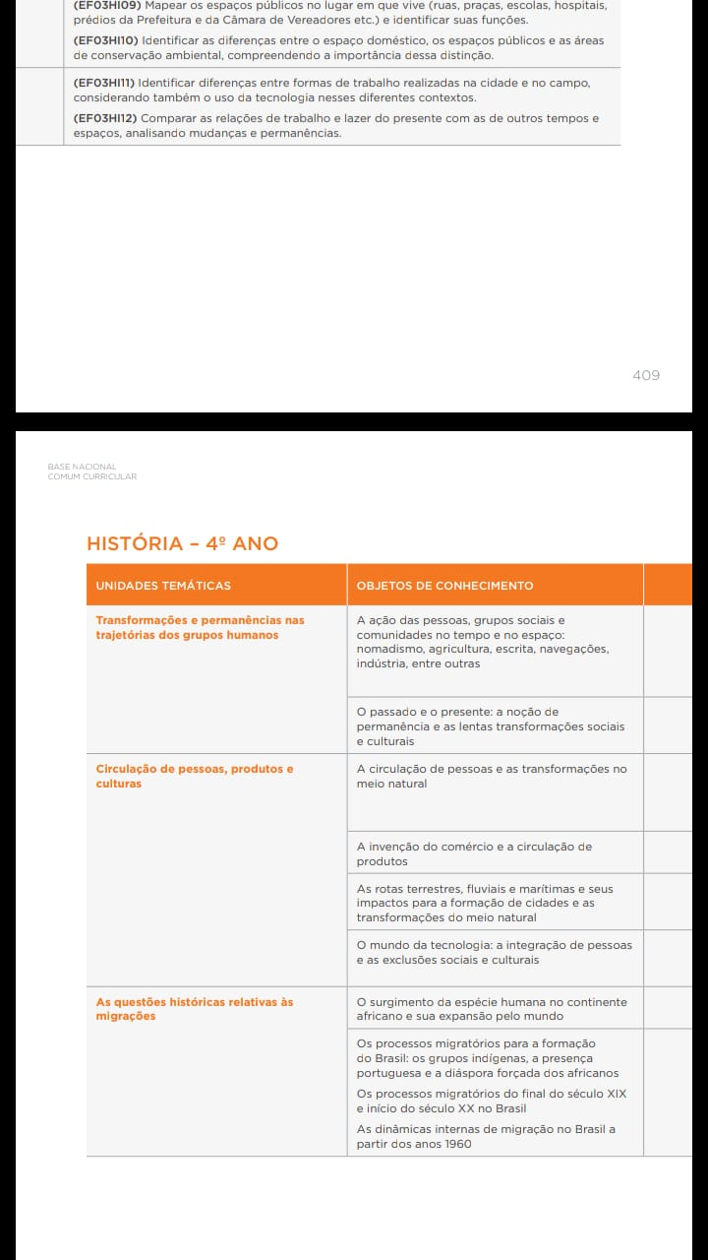

Slide 24
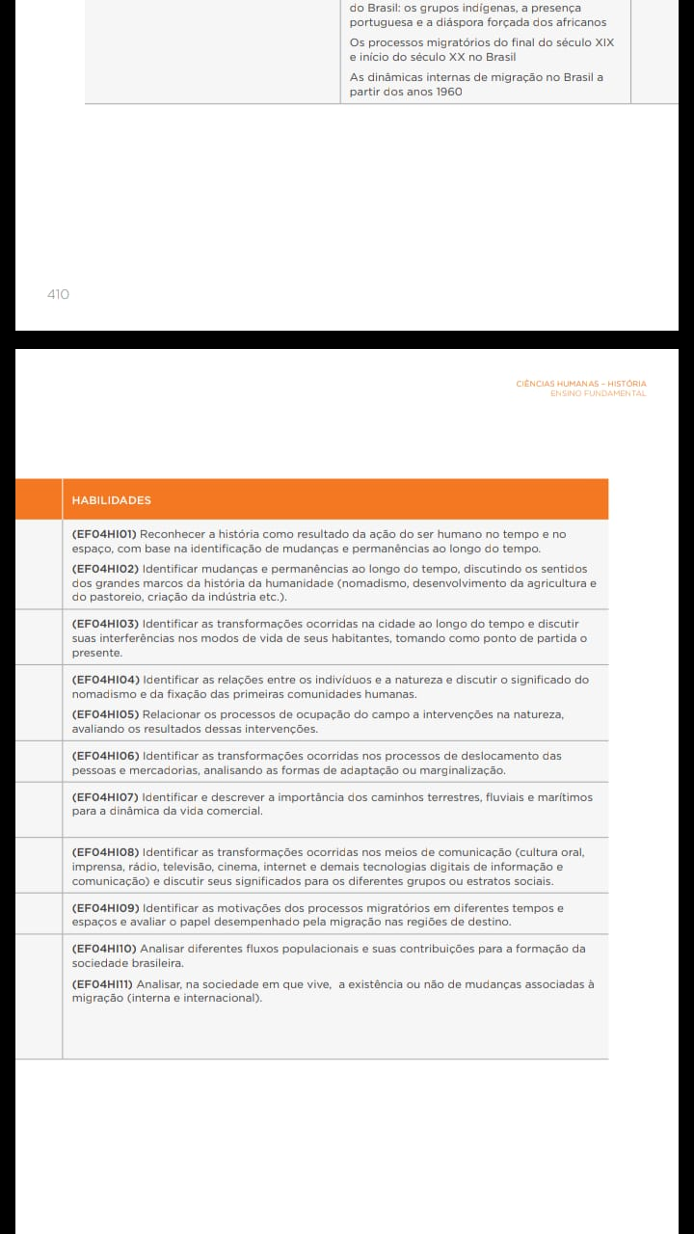

Slide 25
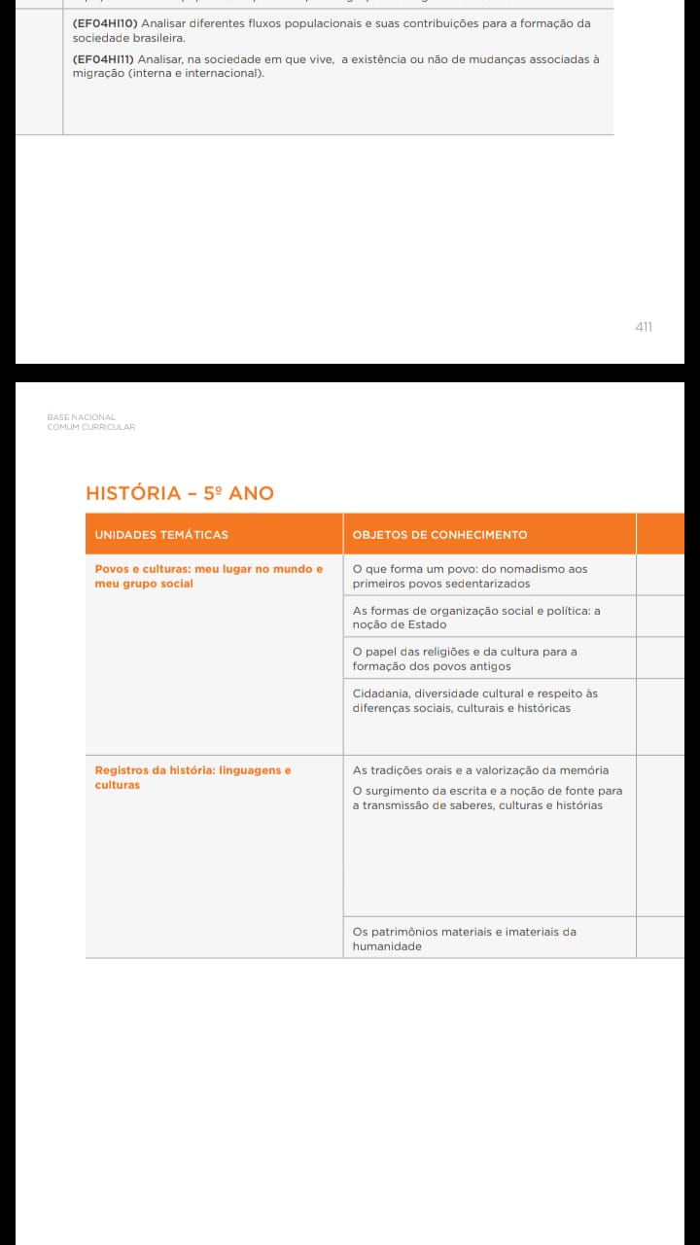

Slide 26
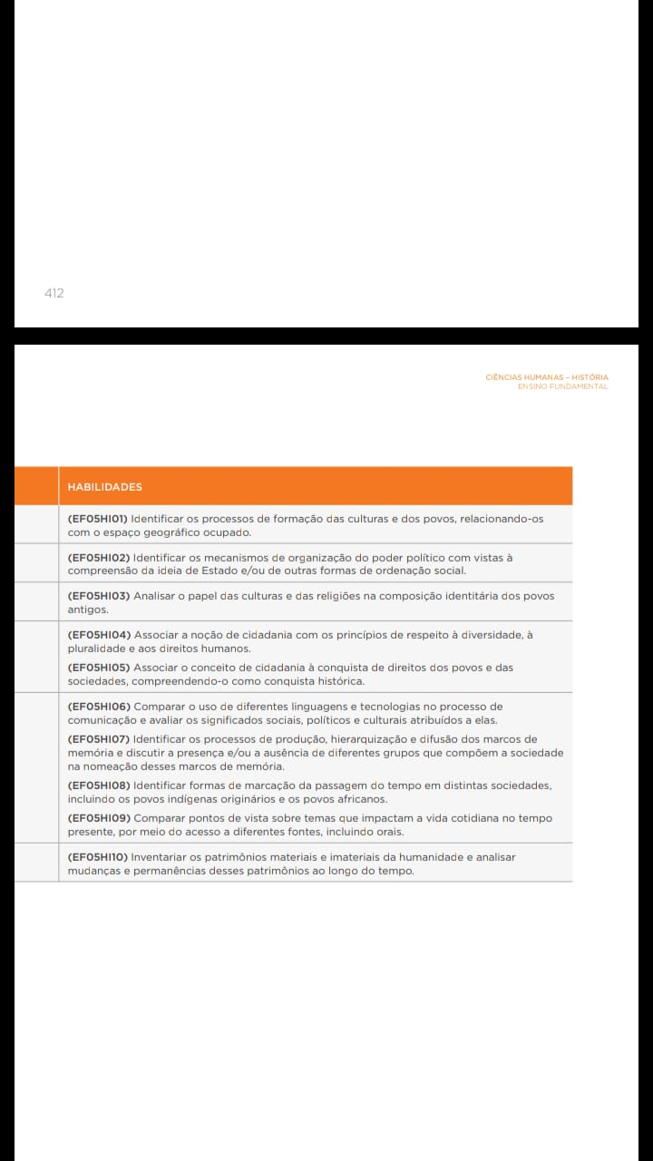

Slide 27
Referência
BRASIL. Base Nacional Comum Curricular (BNCC). Educação é a Base. Brasília, MEC/CONSED/UNDIME, 2017. Disponível em: < 568 http://basenacionalcomum.mec.gov.br/images/BNCC_publicacao.pdf>. Acesso em: 01.10.18
BRASIL. Proposta curricular para o 1º segmento do ensino fundamental. São Paulo/Brasília, 2001.

